Slide 1

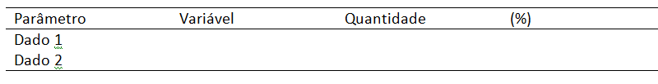
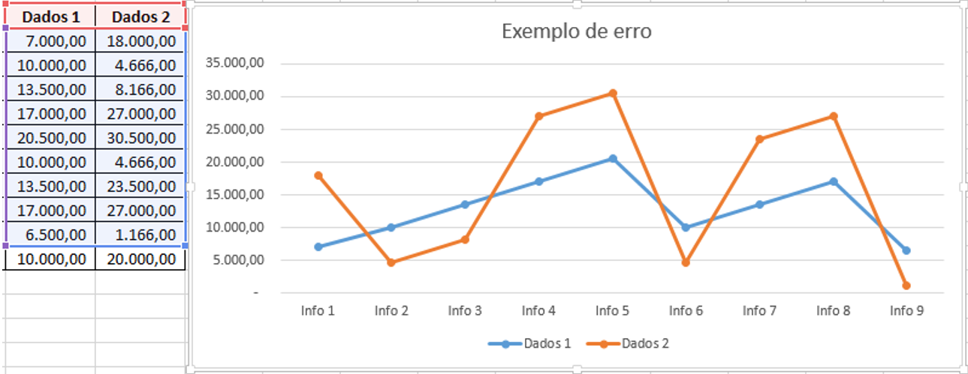

TÍTULO
Logo que achar pertinente
O primeiro autor determina o apresentador do trabalho.
Primeiro nome A. B. último nome¹, Maria C. S. Freire², Régis C. Leal^{1,}*
¹ Instituto Federal de Educação, Ciência e Tecnologia do Rio Grande do Norte – Campus Nova Cruz 59215-000, Nova Cruz/RN
² Laboratório de síntese Orgânica, Departamento de Química, Universidade Federal da Paraíba – Campus I João Pessoa/PB
* Pesquisador correspondente: recleal@ifrn.edu.br – Tel.: 084-4004-XXXX
A fonte, o tamanho da fonte e as dimensões do banner já estão definidos neste modelo.
INTRODUÇÃO
RESULTADOS E DISCUSSÃO
A introdução é o início do texto. Deve conter o tema da pesquisa, exposto com muita clareza e objetividade, bem como os aspectos gerais que levaram ao desenvolvimento do trabalho e seu objetivo, levando em consideração outros trabalhos disponíveis da literatura. Citações devem ser inseridas de acordo com o modelo de citação numérica da ABNT (numeração sobrescrita entre colchetes ou simplesmente sobrescrita). Use, sempre que possível, referências atualizadas e destaque a importância do seu trabalho e de que forma ele pode ser utilizado em prol da sociedade.
Devem ser apresentados os principais resultados e uma breve discussão. Tabelas e gráficos devem ser utilizados. Exponha, se necessário, fatores que interferiram nos resultados, justificando as possíveis interferências.
Informações novas valorizam bastante o trabalho. Demonstram que os autores se preocuparam em fornecer conhecimentos inovadores.
Qualquer tipo de personalização deverá ser feita sem comprometer o padrão exigido neste arquivo.
Tabela 1: Título da tabela.
METODOLOGIA
Neste segmento do texto deverão ser demonstrados, sucintamente, os métodos e estratégias empregados para o desenvolvimento do trabalho, inclusive procedimentos estatísticos ou computacionais. Imagens podem ser utilizadas para descrever a metodologia empregada como esquemas de reações ou diagramas procedimentais.
Gráfico 1: Título do gráfico.
Esquema 1: Título do esquema.
Etapa 1
Etapa 2
Etapa 3
CONCLUSÕES
Deve ser breve e sintetizar os resultados do trabalho, contribuições, usos práticos e perspectivas futuras.
Figura 1: Título da figura.
2
3
PRODUTO DA REAÇÃO
1
REFERÊNCIAS
[1] Segundo ABNT.
[2] Segundo ABNT.
[3] Segundo ABNT.

